Slide 1
Metodologije za
Procjenu Socijalne Ranjivosti u smislu otpornosti zajednica na klimatske promjene i katastrofe
SEE URBAN radionica
12 June 2018, Beograd, Srbija

Slide 2
Od čega se sastoji RIZIK od katastrofa?
RIZIK
Hazard/Opasnost
Vulnerability/Ranjivost
Exposure/Izloženost
Capacity/Kapacitet

Slide 3
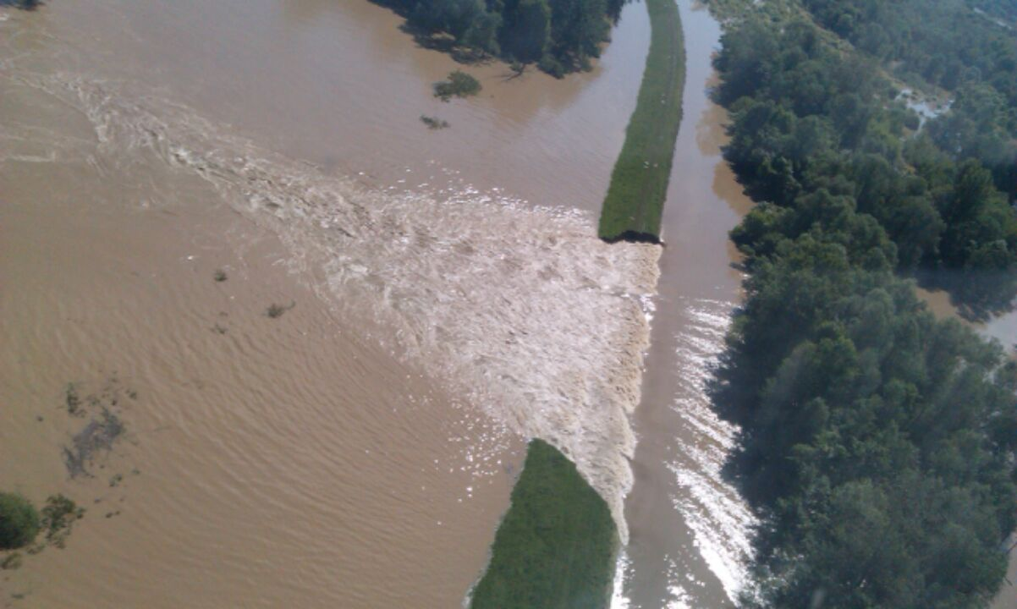

Opasnost
120 m
SOURCE: www.pixel..hr

Slide 4
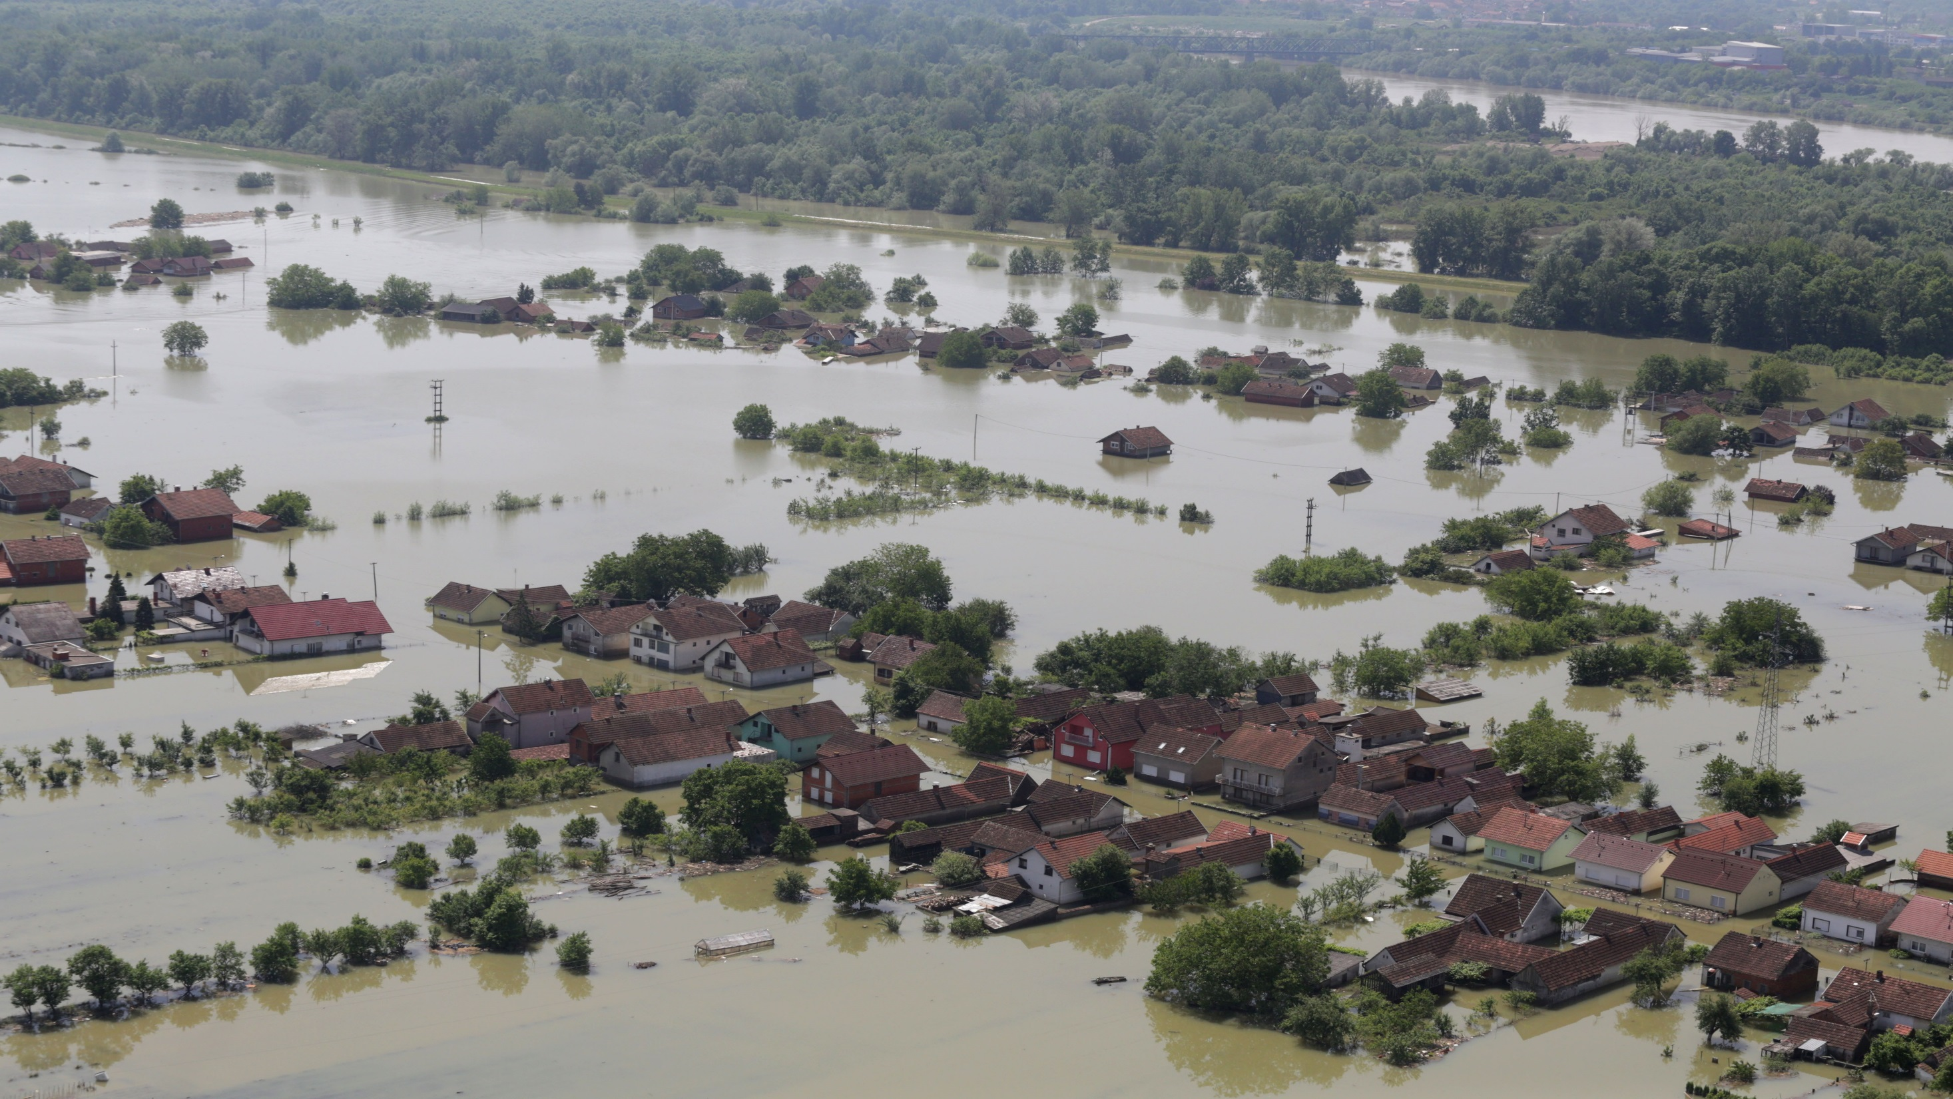
Izloženost
SOURCE: www.pixel..hr

Slide 5
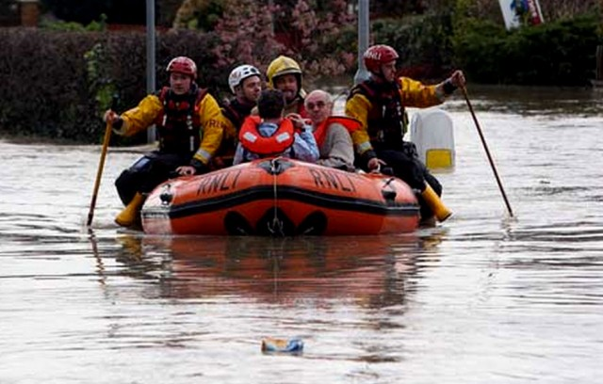
Kapacitet

Slide 6
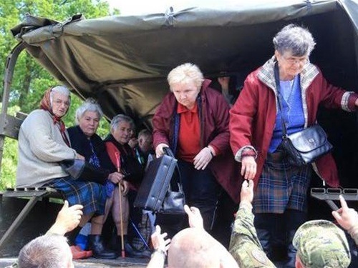
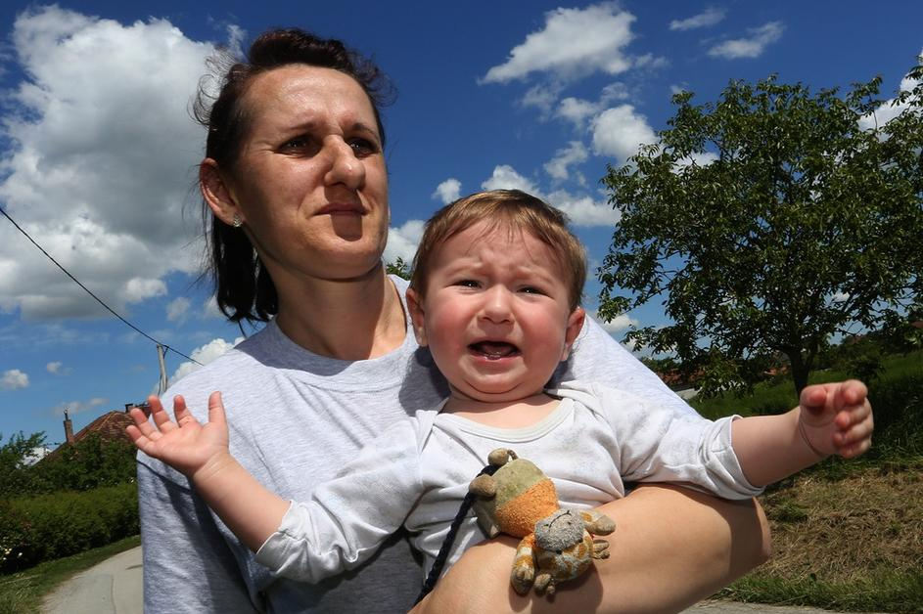
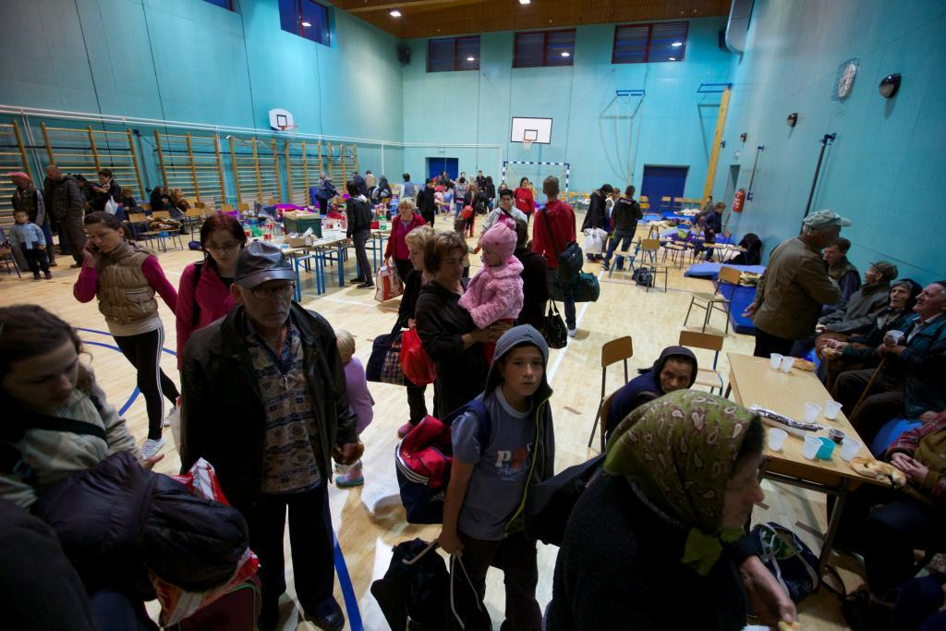
Ranjivost
SOURCE: www.pixel..hr

Slide 7
SENDAI Okvir za djelovanje
Prioritet 1
Razumijevanje rizika od katastrofa
Upravljanje rizicima od katastrofa treba biti zasnovano na razumijevanju rizika od katastrofa u svim njegovim dimenzijama ranjivosti, kapaciteta, izloženosti osoba i imovine, svojstvima opasnosti i okoliša.
Rizik = opasnost x izloženost x ranjivost
kapaciteti
0
=0

Slide 8
VODIČ za SUDIONIKE PROCESA
Pregled Socijalne Ranjivosti
Pregled globalnih metodologija i alata
Primjeri studija CCA/DRR Socijalnih ranjivosti
Indikatori socijalne ranjivosti
Definiranje indikatora
Izračun indikatora i primjena
Validacija indikatora
Izračun indikatora
Primjeri, zaključci i preporuke

Slide 9
Socijalna ranjivost - definicija
U upotrebi postoje brojne definicije socijalne ranjivosti u smislu katastrofa, ali se ona najčešće definira kao:
„različitost kapaciteta grupa i pojedinaca da se nose sa opasnostima, bazirana na njihovog poziciji u materijalnom i socijalnom svijetu “ (Dow, 1992), ili kao:
„nemogućnost poduzimanje učinkovitih mjera osiguranja protiv gubitaka” (Bogard, 1989).
RAZLIČITE OSOBE SU POD RAZLIČITIM UTJECAJEM OD RIZIKA KATASTROFA!!!

Slide 10
Socijalna ranjivost koraci/razine

Slide 11
Mjerenje socijalne ranjivosti
Kada razmatramo mjerenje socijalne ranjivosti Cutter, Boruff i Shirley (2003) su krenuli od postavljanja sveobuhvatnih grupa indikatora koje se mogu podijeliti u dvije grupe s obzirom na razinu prikupljanja podataka :
Indikatori individualne razine (npr, obrazovanje, dob i rod) koji se prikupljaju i zbrajaju do brojeva sa značenjem na razini zajednice.
Indikatori na razini zajednice kao što je kvaliteta infrastrukture ili ruralna/urbana podjela, a koji se ne zbrajaju.

Slide 12
Varijable/indikatori soc. ranjivosti
BDP
po osobi
Dob
Migranti
Kvalitet
infrastrukture
Starost
infrastrukture
Prosjek mjesečne plaće
Obrazovanje
Rapidni rast stanovništva
Gustoća naseljenosti
Prosječna
cijena nekretnina
Razina
nezaposlenosti
Rod
Domaćinstva sa jednim roditeljem
Postotak u najmu
stanova
Osjećaj pripadnosti
Socijalna ovisnost
Marginalizirane manjine
Jednočlana domaćinstva
Postotak
urbane populatije
Građanska
participacija
Zanimanje
Invalidi
Velike
obitelji
Udaljenost od
najbliže bolnice
Broj bolnica i kreveta

Slide 14
Zajedničko djelovanje pojedinačnih indikatora –primjer rodnog indikatora
ROD + DOB + OBRAZOVANJE + INVALIDITET + SIROMAŠTVO
ROD + DOB + OBRAZOVANJE + INVALIDITET
ROD + DOB + OBRAZOVANJE
ROD + DOB
ROD

Slide 15
Izračun indikatora Soc.ranjivosti
Odabir prikladne metode prikupljanja podataka mora biti baziran na lokalnim posebnostima, budžetskim ograničenjima i ciljevima projekta
Razvoj indikatora mora uključiti pripremu i analizu odnosno kvalitativno istraživanje koje uključuje lokalne stručnjake te istraživanje o stanovništvu (prema mogućnostima).

Slide 16
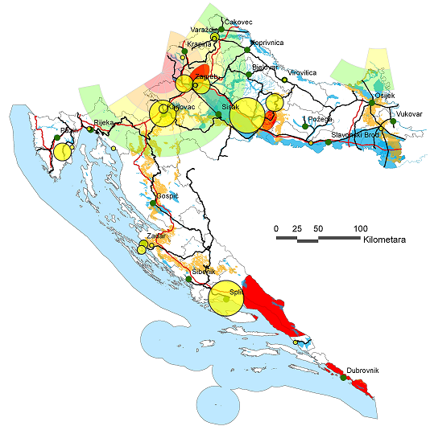
UVOD u Primjer iz prakse
Republika Hrvatska
Površina:
56.542 km²
Stanovništvo:
4.284.889 (popis 2011)
Teritorijalna podjela:
Grad Zagreb (glavni grad)
20 županija (regija)
SOURCE: www.duzs.hr

Slide 17
Dokumeni iz područja Upravljanjima rizika od katastrofa u Hrvatskoj
Republika Hrvatska PROCJENA UGROŽENOSTI (Ožujak 2013)
Problem: NEMA PODATAKA O SOCIJALNOJ RANJIVOSTI
(NAPOMENA: od studenog 2015 Republika Hrvatska ima novu PROCJENU RIZIKA međutim ovaj nedostatak nije rješen)
Republika Hrvatska PLAN ZAŠTITE I SPAŠAVANJA (srpanj 2010)
Problem: NEMA PLANIRANJA ODGOVORA U SMISLU SOCIJALNE RANJIVOSTI
(jedina približna napomena socijalne ranjivosti u dokumentu od 79 stranica je da bi se evakuacijske liste ranjivih skupina trebale napraviti na osnovu podataka o: trudnicama, majkama sa djecom do 12 g/s, djeci do 15 g/s, osobama sa posebnim potrebama, bolesnima, nemoćnima, nepokretnima i starijim od 75 g/s)
GENERALNI PROBLEM:
NEPOSTOJANJE STANDARDIZIRANE METODOLOGIJE SOCIAJALNE RANJIVOSTI
Izvor: http://www.duzs.hr/page.aspx?PageID=571

Slide 18
Jesmo li mogli imati bolju reakciju
u smislu spašavanja
da smo imali bolje podatke
o socijalnoj ranjivosti?
SOURCE: www.pixel..hr

Slide 19
USPOREDNO PROFILIRANJE SOCIJALNE RANJIVOSTI (CSVP) – Primjer iz Hrvatske
Preporuke/smjernice za razvoj metodologije Socijalne ranjivosti u Hrvatskoj se prvenstveno zasnivaju na dva važnja temelja, a to su: jednostavnost/dostupnost podataka i usporedivost.
Bazirana na široko dostupnim i standardiziranim podacima iz Popisa stanovništva, domaćinstava i stanova u Hrvatskoj 2011

Slide 20
INDIKATORI SOCIJALNE RANJIVOSTI
Principi odabira CSVP indikatora
Nakon prikupljanja podataka iz Popisa 2011, isti se mogu sumirati koristeći bazične postotke i odnose kako bi se komparirala željena područja.
      Age (Av) - Dob
      Gender (Gv) - Rod
      Education (Ev) - Obrazovanje
      Minorities (Mv) - Manjine
      Income (Iv)- Prihod
      Disability/Dependency (Dv) - Invaliditet/Ovisnost o pomoći
    Nema ponderiranja (dodavanja vrijednosti) indikatorima
    Oznaka plus “+“ I crvena boja označavaju veću ranjivost, a oznaka minus “-“ and green color stand for less vulnerability

Slide 21



INDIKATORI RANJIVOSTI (Av, Gv, Ev)
CSVP DOB Indikator
Ispod 15 godina /Iznad 65 godina | +
Između 15 i 65 godina starosti | -
$AGE variable \left(Av\right)=\frac{Total number of vulnerable AGE group}{Total number of population}x100\%$
CSVP ROD indikator
Žensko | +
Muško | -
$GENDER variable \left(Gv\right)=\frac{Total number of vulnerable GENDER group}{Total number of population}x100\%$
CSVP OBRAZOVANJE Indikator
Bez srednje škole | +
Sa srednjom školom | -
$EDUCATION variable \left(Gv\right)=\frac{Total number of vulnerable EDUCATIONgroup}{Total number of population}x100\%$

Slide 22



INDIKATORI RANJIVOSTI (Mv, Iv, Dv)
CSVP MANJINE Indikator
Manjina | +
Većina | -
$MINORITY variable \left(Av\right)=\frac{Total number of vulnerable MINORITY group}{Total number of population}x100\%$
CSVP PRIHOD Indikator
Bez prihoda | +
S prihodom | -
$INCOME variable \left(Gv\right)=\frac{Total number of vulnerable INCOME group}{Total number of population}x100\%$
CSVP INVALIDITET Indikator
Invalidi / Ovisni o pomoći | +
Bez invaliditeta / Ovisnosti o pomoći | -
$DISABLED variable \left(Gv\right)=\frac{Total number of vulnerable DISABLED group}{Total number of population}x100\%$

Slide 23
Praktični primjer – CSVP prvi korak
Prvi korak
Izračunati pojedinačne indikatore ranjivosti i izraditi sveukupnu tablicu ranjivosti :
  AGE variable (Av)
  GENDER variable (Gv)
  EDUCATION variable (Ev)
  MINORITY variable (Mv)
  INCOME variable (Iv)
  DISABILITY variable (Dv)
Nakon što matematički izračunamo sve indikatore ranjivosti uključujemo ih u sveukupnu tablicu koja prikazuje Usporedni Profil Socijalne Ranjivosti za svaku pojedinačnu općinu/grad/županiju/kanton/državu/regiju itd.
SVEUKUPNI CSVP ZA OPĆINU GUNJA
OPĆINA | RANJIVOST | A(v) | G(v) | E(v) | M(v) | I(v) | D(v)
Gunja | + | 34.03% | 52.73% | 63.85% | 34.16% | 43.59% | 17.68%
 | - | 65.97% | 47.26% | 36.15% | 60.12% | 56.4% | 82.31%

Slide 24
CSVP METODOLOGIJA
OBJAŠNJENJE/PRIMJER
Drugi korak
Usporedna pojedinačnih tablica socijalne ranjivosti (općina/grad/županija/kanton/država/regija)
Indikatori ranjivosti su predstavljeni u postotku za svaku pojedinu kategoriju u sklopu ukupnog broja stanovništva, a indikatore koji uzrokoju porast ranjivosti se uspoređuju (označeni sa znakom “+“ i crvenom bojom).
Zajednice kojima pridružujemo 4,5 ili 6 indikatora sa porastom ranjivosti prepoznajemo kao više ranjive (nasuprot zajednicama sa 1 ili 2 indikatora sa porastom ranjivosti koje prepoznajemo kao manje ranjivima.

Slide 25
Praktični primjer – CSVP drugi korak
CSVP USPOREDBA: ILOK vs GUNJA
CSV profil | A(v) | G(v) | E(v) | M(v) | I(v) | D(v) | RANJIVOST
 | + | - | - | - | - | +
Ilok | 35.7% | 48.53% | 59.57% | 22.4% | 34.96% | 20.67% | -
Gunja | 34.03% | 52.73% | 63.85% | 34.16% | 43.59% | 17.68% | +
 | - | + | + | + | + | -
CSVP USPOREDBA : VINKOVCI vs ZAGREB
CSV profil | A(v) | G(v) | E(v) | M(v) | I(v) | D(v) | RANJIVOST
 | + | - | - | + | + | +
Vinkovci | 32.97% | 52.22% | 53.65% | 6.84% | 37.59% | 16% | +
Zagreb | 25.17% | 53.25% | 55.34% | 5.26% | 28.41% | 14.49% | -
 | - | + | + | - | - | -

Slide 26
CSVP METODOLOGIJA
OBJAŠNJENJE/PRIMJER
Treći korak
Usporedba pojedinačnih tablica ranjivosti sa zajedničkim nazivnikom
Kako bi determinirali razinu ranjivosti između pojedinačnih zajednica unutar jednog područja, svi rezultati derivirani iz tablica ranjivosti trebaju biti komparirani sa zajedničkim nazivnikom.
ukuliko je pojedinačni indikator ranjivost određene zajednice viši od referentnog indikatora označava se crvenom bojom; u suprotnom slučaju označava se zelenom bojom što znači da je niži od referentne točke (bilo regije ili države i sl.).

Slide 27
Praktični primjer – CSVP treći korak
Ukupna ranjivost zajednica nakon referenciranja sa zajedničkim nazivnikom se determinira na slijedeći način:
“low vulnerability communities”
“nisko ranjive zajednice”
“medium-low vulnerability communities”
“srednje nisko ranjive zajednice”
“medium vulnerability communities”
“srednje ranjive zajednice”
“medium-high vulnerability communities”
“srednje visoko ranjive zajednice”
“high vulnerability communities”
“visoko ranjive zajednice”
Indikatori ranjivosti označeni crvenom bojom (0 do +6).
Indikatori ranjivosti označeni zelenom bojom (0 do -6).

Slide 28
OBJAŠNJENJE/PRIMJER
CSVP usporedna tablica Ličko-senjska županija
CSV profile |  |  |  | A(v) | G(v) | E(v) | M(v) |  | I(v) |  | D(v) | RESULT |  |  |  | CSVP
Lika-Senj |  |  |  | 43.96% | 50.23% | 57.67% | 14.76% |  | 29.34% |  | 20.65% | REFERENCE
Lovinac |  |  |  | 50.55% | 48.16% | 61.47% | 16.48% |  | 23.04% |  | 18.67% | -3 | +3 |  |  | M
Brinje |  |  |  | 40.69% | 50.58% | 67.69% | 6.54% |  | 35.04% |  | 25.49% | -2 | +4 |  |  | M-H
Donji Lapac |  |  |  | 38.76% | 49.69% | 57.31% | 80.97% |  | 18.22% |  | 18.84% | -5 | +1 |  |  | L
Gospić |  |  |  | 37.23 | 50.33% | 56.43% | 6.02% |  | 30.83% |  | 20.21% | -4 | +2 |  |  | M-L
Karlobag |  |  |  | 40.13% | 50.49% | 54.42% | 4.14% |  | 24.54% |  | 23.45% | -4 | +2 |  |  | M-L
Novalja |  |  |  | 37.1% | 49.3% | 52.01% | 3.38% |  | 30.74% |  | 14.14% | -5 | +1 |  |  | L
Otočac |  |  |  | 37.49% | 49.99% | 42.11% | 7.83% |  | 32.51% |  | 20.09% | -5 | +1 |  |  | L
Perušić |  |  |  | 46.1% | 49.7% | 67.32% | 8.91% |  | 25.44% |  | 25.36% | -3 | +3 |  |  | M
Plitvička J. |  |  |  | 37.34% | 51.13% | 57.42% | 28.17% |  | 30.76% |  | 18.39% | -3 | +3 |  |  | M
Senj |  |  |  | 34.88% | 50.61% | 52.98% | 2.3% |  | 27.67% |  | 16.42% | -5 | +1 |  |  | L
Udbina |  |  |  | 42.74% | 50.43% | 63.98% | 52.35% |  | 22.41% |  | 26.31% | -2 | +4 |  |  | M-H
Vrhovine |  |  |  | 40.19% | 50.76% | 57.06% | 80.96% |  | 21.87% |  | 14.12% | -4 | +2 |  |  | M-L
LOW/ niska | L | MEDIUM LOW/ srednje niska | M-L | MEDIUM/ srednja | M | MEDIUM HIGH/ srednje visoka | M-H | HIGH/ visoka | H

Slide 29
Primjena indikatora – mapiranje soc.ranjivosti

Slide 30
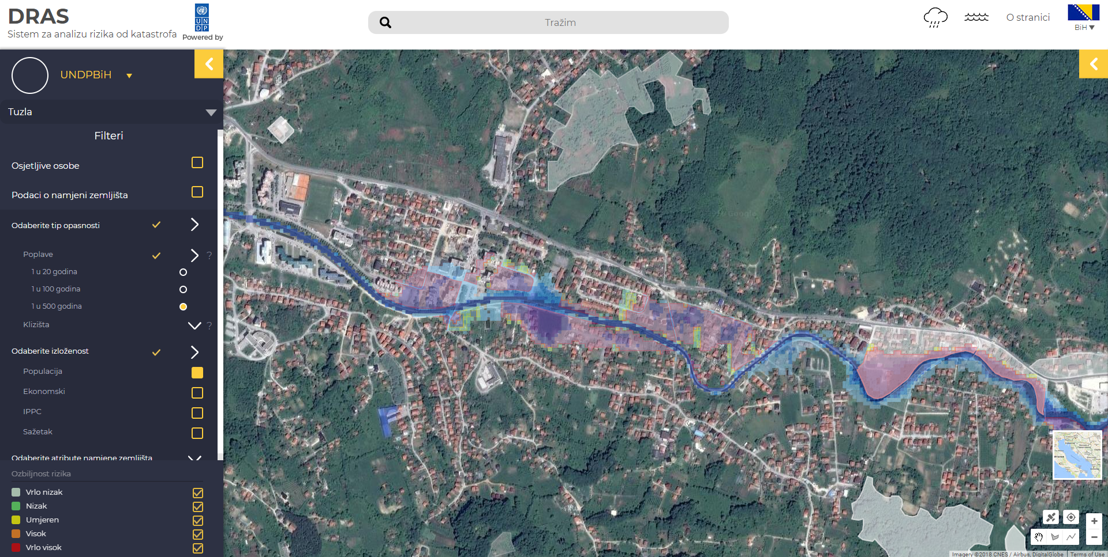
Primjena indikatora – preklapanje soc.ranjivosti

Slide 31
Validacija indikatora
kvalitativno istraživanje (intervjui, Delphi metoda, fokus grupe) s ključnim akterima (lokalnim stručnjacima i sudionicima DRR procesa) koji će komentirati vrijednost indikatora za geografska područja iz njihove perspektive.
Izračun korelacije sa brojem katastrofa na geografskom području, ili drugo mjerenje frekvencije katastrofa i utjecaja, ukoliko je dostupno.

Slide 32
Studija Soc.Ranjivosti – sveukupan proces

Slide 33
CSVP NAUČENE LEKCIJE / ZAKLJUČCI
DOSTUPNOST PODATAKA
Ukoliko ne postoje adekvatni podaci iz popisa stanovništva možete razmisliti o drugim izvorima podataka ili čak napraviti i svoje vlastito istraživanje i prikupljanje podataka JEDNOSTAVNOST
Osobito preporučljiva za vrijeme trajanje inicijalne faze jer prekomplicirana rješenja možda neće biti prihvaćena niti održiva
USPOREDIVOST
Podaci o socijalnoj ranjivosti neće u punoj mjeri biti korisni ukoliko se ne mogu uspoređivati jedni s drugima
POLITIČKA VOLJA (POSTOJI VRIJEME I MJESTO ZA SVE)

Slide 34
Ranjivost je humana dimenzija katastrofa!
Hvala na pažnji!
Krunoslav Katic SEE Regional Technical Advisor SEE URBAN Project Istanbul Regional Hub Regional Bureau for Europe and CIS Email: krunoslav.katic@undp.org Mobile: +385 95 904 9449 Skype: krunoslav.katic Web: http://eurasia.undp.org www.undp.org

